Slide 1
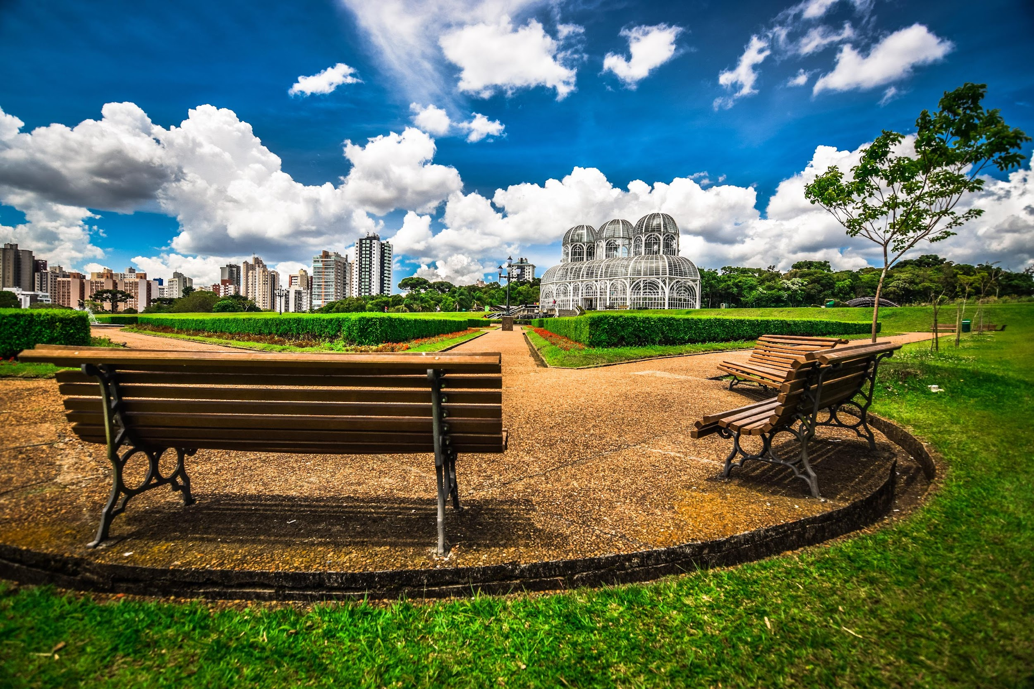




CAPTAÇÃO DE RECURSOS
COM PROJETOS DE ENGENHARIA

Slide 2
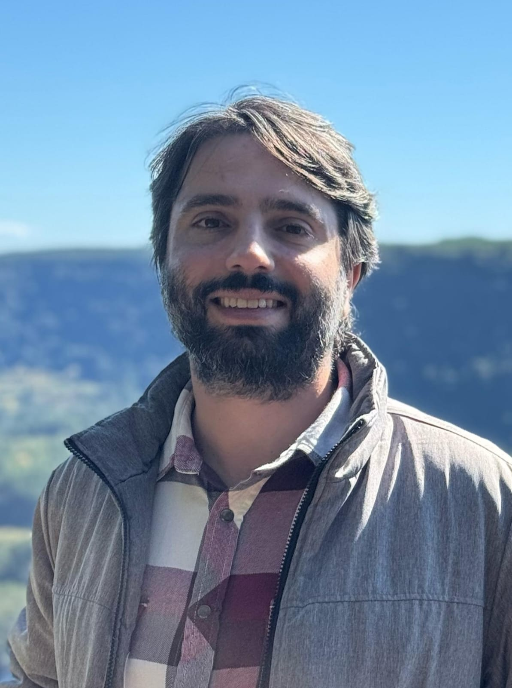
Engenheiro Civil com 10 anos de carreira, trabalhando com gestão de projetos e em equipes de engenharia e arquitetura, a fim de projetar, orçar e fiscalizar obras, especialmente obras públicas.
Foco em parcerias e captação de recursos. Participação direta ou indireta em aproximadamente 0,5 bilhão de reais captados ou aptos para captação.
Linkedin Salem Ibrahim
https://www.linkedin.com/in/salem-ibrahim-39978ba1/
Contato: (41) 99647-7523.
SALEM IBRAHIM
Engenheiro Civil PARANACIDADE

Slide 3
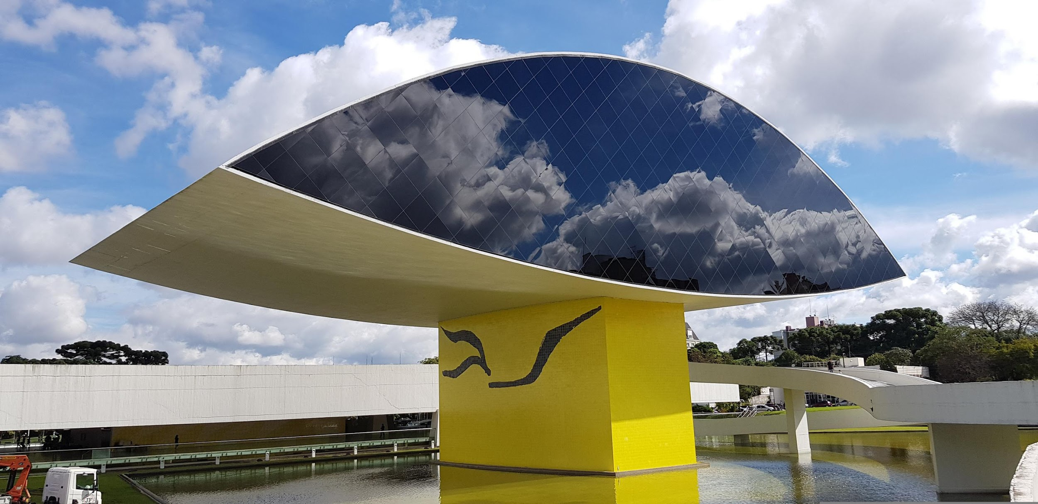




Ementa
  ALGUMAS LINHAS DISPONÍVEIS PARA CAPTAÇÃO DE RECURSOS;
  COMO ACESSAR OS RECURSOS;
  COMO PRODUZIR PROJETOS DE ENGENHARIA;
  COMO EXECUTAR OS RECURSOS CAPTADOS;
  EXEMPLOS DE INOVAÇÃO E CAPTAÇÃO DE RECURSOS;
  ENCERRAMENTO.

Slide 4
1. ALGUMAS LINHAS DISPONÍVEIS PARA CAPTAÇÃO DE RECURSOS
FINANCIAMENTOS
SFM - FOMENTO PARANÁ – PARANACIDADE;
FGTS - NOVO PAC – CAIXA ECONÔMICA FEDERAL;
FINISA – CAIXA ECONÔMICA FEDERAL;
BANCO REGIONAL DE DESENVOLVIMENTO DO EXTREMO SUL
TRANSFERÊNCIAS VOLUNTÁRIAS (fundo perdido)
ORÇAMENTO GERAL DA UNIÃO - OGU;
ORÇAMENTO DO ESTADO DO PARANÁ;
CONVÊNIOS, EX: SANEPAR, ITAIPU.

Slide 5
1. ALGUMAS LINHAS DISPONÍVEIS PARA CAPTAÇÃO DE RECURSOS
PARCERIA PÚBLICO PRIVADA
MODELO DE NEGÓCIO CONJUNTO COM AS EMPRESAS PRIVADAS (PAGAMENTO NO TEMPO)

Slide 6
1. ALGUMAS LINHAS DISPONÍVEIS PARA CAPTAÇÃO DE RECURSOS
OBRAS DE ENGENHARIA GERALMENTE IMPLICAM NA MOVIMENTAÇÃO DE GRANDES MONTANTES FINANCEIROS QUANDO COMPARADOS ÀS RECEITAS DOS MUNICÍPIOS.
Ao captar recursos de outras fontes, desonera-se a fonte livre, permitindo sua aplicação em outros projetos/demandas/serviços de aplicação imediata ou em demandas sazonais.

Slide 7
  2. COMO ACESSAR OS RECURSOS
APRESENTAÇÃO DE:
- PROJETOS DE ENGENHARIA E ARQUITETURA
ATENÇÃO: NÃO EXISTE “PROJETINHO”!
TODOS OS PROJETOS DE ENGENHARIA E ARQUITETURA SEGUEM UM ROTEIRO MÍNIMO
E TEM AS SUAS RESPONSABILIDADES BEM DEFINIDAS
*PROJETO BÁSICO LEI 14.133/2021, ART. 6º INCISO XXV
*PROJETO BÁSICO IBRAOP - OT - IBR 001/2006

Slide 8
  2. COMO ACESSAR OS RECURSOS
PROJETOS DEVEM CONTER TODAS AS PEÇAS NECESSÁRIAS
E DEVE SER BEM APRESENTADO!!!
quanto melhor a apresentação mais rápida será a análise e maior confiança passará ao analista!
ORÇAMENTO PRECISO
*PRECISÃO DO ORÇAMENTO DE OBRAS PÚBLICAS IBRAOP - OT - IBR 004/2012

Slide 9
  3. COMO PRODUZIR PROJETOS DE ENGENHARIA
EQUIPE PRÓPRIA
Topografia e ensaios elaborados por equipe própria ou contratados;
Estudo preliminares elaborados pela equipe municipal;
Produção dos projetos e orçamentos pela equipe municipal.
CONTRATAÇÃO DE PROJETOS DE ENGENHARIA
Topografia e ensaios elaborados por equipe própria ou contratados;
Estudos preliminares elaborados pela equipe municipal ou contratados;
Fiscalização dos projetos e orçamentos pela equipe municipal.
Interface com os órgãos financiadores através da equipe técnica municipal!

Slide 10
  3. COMO PRODUZIR PROJETOS DE ENGENHARIA
EQUIPE MUNICIPAL
OBJETIVOS POLÍTICO-ADMINISTRATIVOS;
Profissionais de Engenharia e Arquitetura e Urbanismo;
Hardwares e Softwares;
RESPEITO E MOTIVAÇÃO!
Atenção: a elaboração do escopo do projeto é atividade conjunta entre as áreas técnicas e as áreas politico-administrativas.

Slide 11
  3. COMO PRODUZIR PROJETOS DE ENGENHARIA
EQUIPE MUNICIPAL
CONHECER AS REGRAS DE CADA MODALIDADE DA LINHA DE CŔEDITO / TRANSFERÊNCIA

Slide 12
  4. COMO EXECUTAR OS RECURSOS CAPTADOS
PROJETOS
NÃO PULAR A FASE DE PROJETO DEDICANDO O TEMPO E EMPREGANDO A ENERGIA NECESSÁRIA;
PROJETO NÃO SERÁ, E NEM DEVE SER, PERFEITO:
TEMPO PARA O PROJETO PERFEITO É INFINITO!

Slide 13
  4. COMO EXECUTAR OS RECURSOS CAPTADOS
OBRAS LICITADAS
CRITÉRIOS DE SELEÇÃO COMPATÍVEIS COM O OBJETO.
FISCALIZAÇÃO
NUNCA ATRAPALHAR;
QUANDO PUDER, AJUDAR;
SEMPRE COBRAR AS ESPECIFICAÇÕES E O PRAZO!

Slide 14
  4. COMO EXECUTAR OS RECURSOS CAPTADOS
OBRA PARADA:
CONVERSÃO DE UM TRUNFO POLÍTICO EM ÔNUS!
OBRA SEM FUNCIONALIDADE:
RESPONSABILIZAÇÃO!

Slide 15
  4. COMO EXECUTAR OS RECURSOS CAPTADOS
PRESTAÇÃO DE CONTAS!

Slide 16
  5. EXEMPLOS DE INOVAÇÃO E CAPTAÇÃO DE RECURSOS
INOVAÇÃO:
FAZER DE FORMA NOVA!

Slide 17
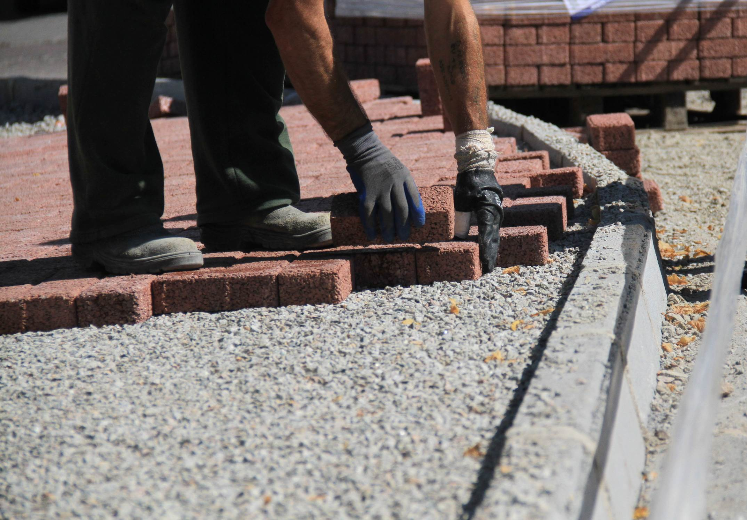
  5. EXEMPLOS DE INOVAÇÃO E CAPTAÇÃO DE RECURSOS
PIRAQUARA E PARANACIDADE PAVER PERMEÁVEL

Slide 18
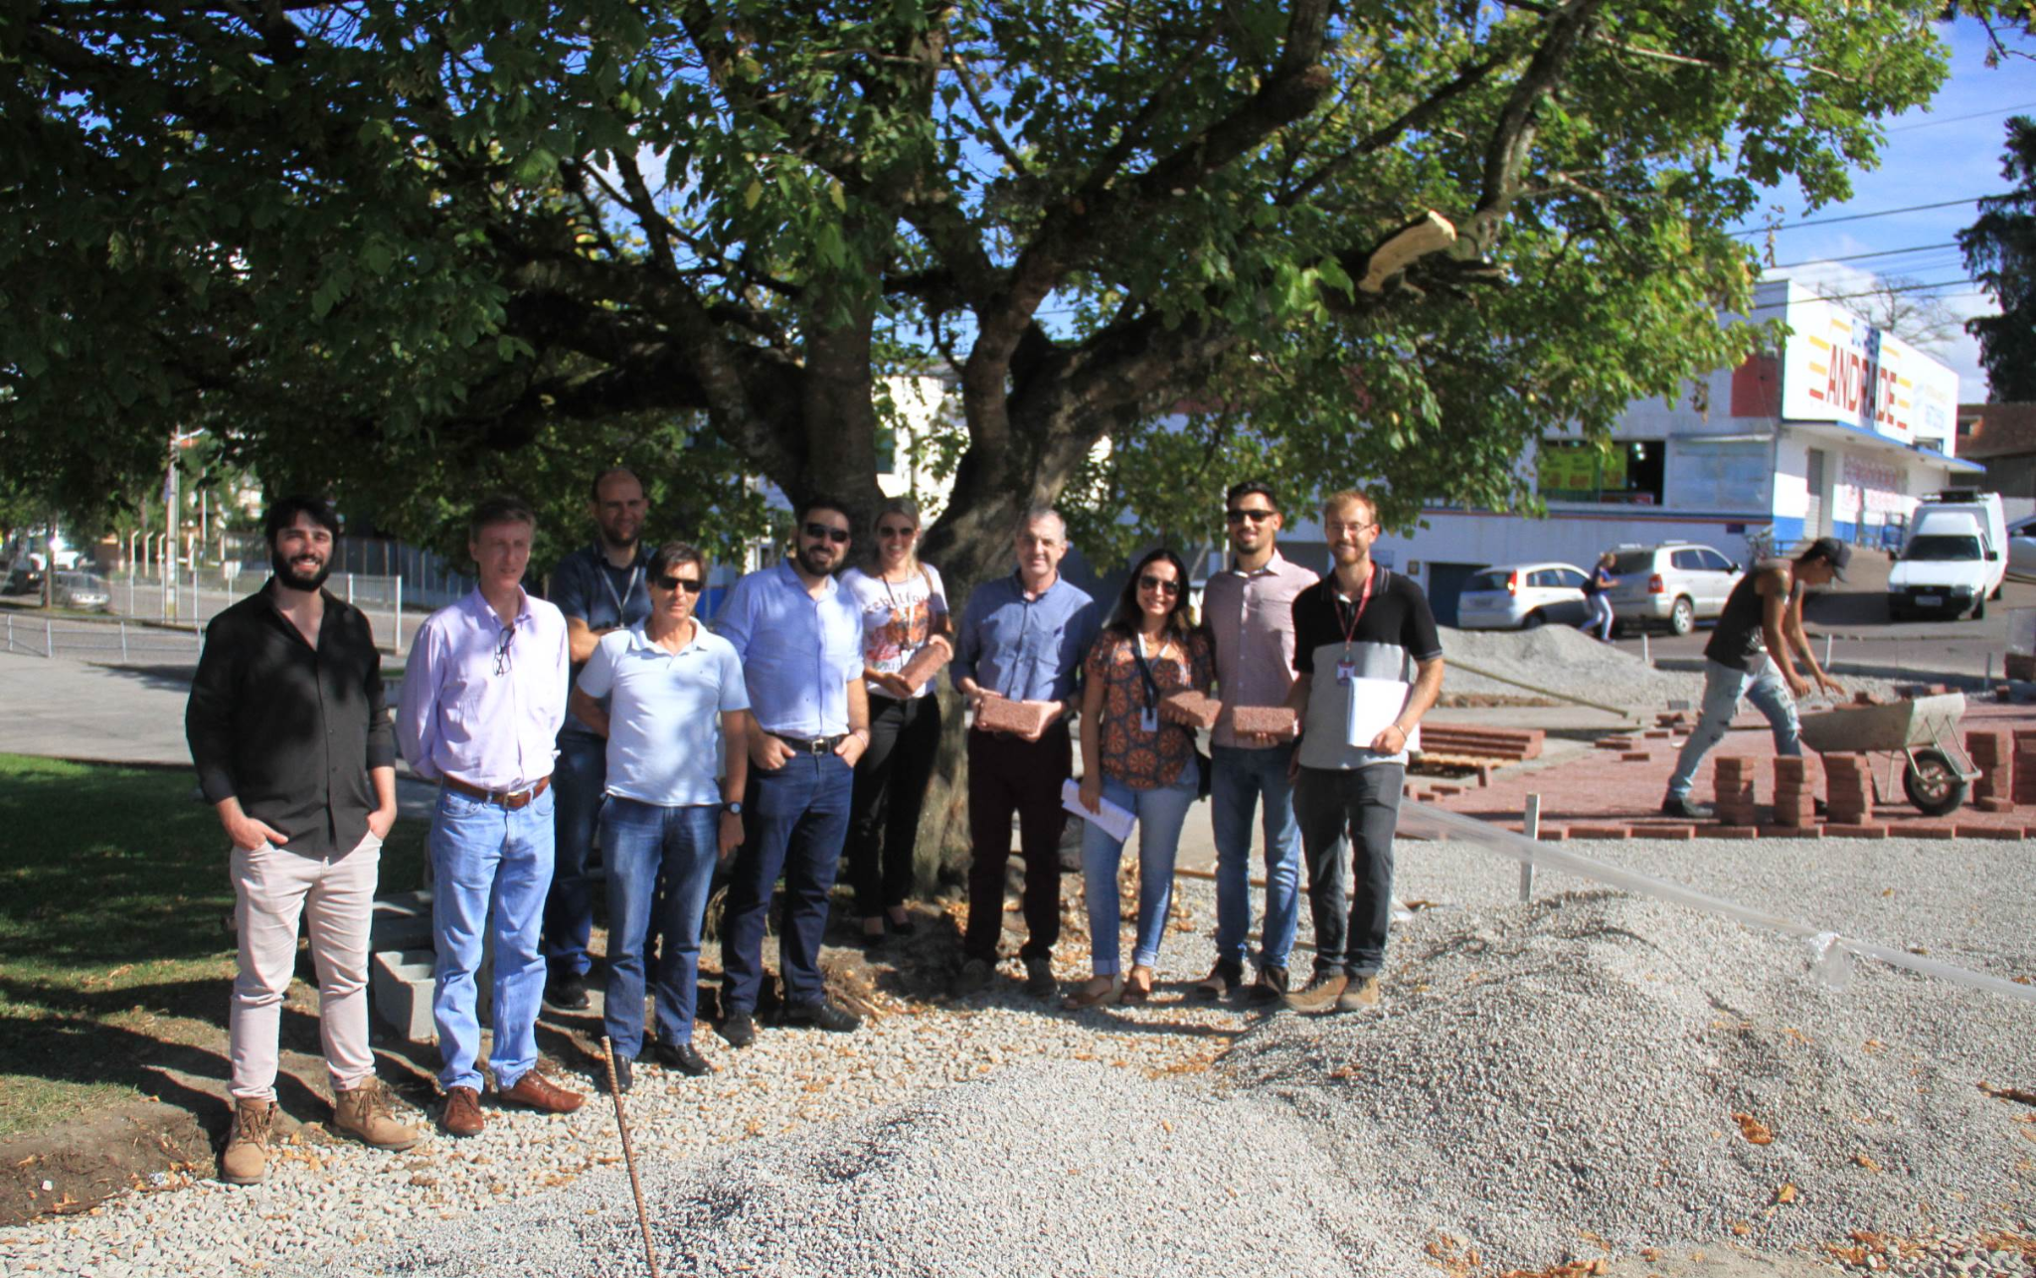
  5. EXEMPLOS DE INOVAÇÃO E CAPTAÇÃO DE RECURSOS
PIRAQUARA E PARANACIDADE PAVER PERMEÁVEL

Slide 19
1. ALGUMAS LINHAS DISPONÍVEIS PARA CAPTAÇÃO DE RECURSOS
PARCERIA PÚBLICO PRIVADA
HOSPITAL MUNICIPAL PAPA FRANCISCO - PINHAIS-PR

Slide 20
  6. ENCERRAMENTO
OBRIGADO!

